Slide 2
Tiền điện tử và tương lai
Không thể làm giả, không thể phá hủy các chuỗi khối
Bảo mật Dữ liệu
Minh bạch
Hợp đồng thông minh

Slide 3





Tiền điện tử và tương lai
An toàn thực phẩm/Chuỗi cung ứng
Giáo dục
Thương mại điện tử
Y tế
Bảo vệ tài sản/Sở hữu trí tuệ

Slide 4

SÀN GIAO DỊCH ĐIỆN TỬ
Sàn giao dịch tiền điện tử (cryptocurrency) là một thị trường được tổ chức cho việc trao đổi giữa các loại tiền mã hóa.
CRYPTOCURRENCY

Slide 5
NGUỒN LỢI CỦA SÀN
Robot Trade
Phí giao dịch của người dùng
Phí niêm yết, phí kí quỹ, phí phát hành các đồng coin
IEO
Phí quảng cáo, đăng tin và các mục khác
Phát hành đông coin riêng của sàn

Slide 6
IEO
Initial Exchange Offering

Slide 7
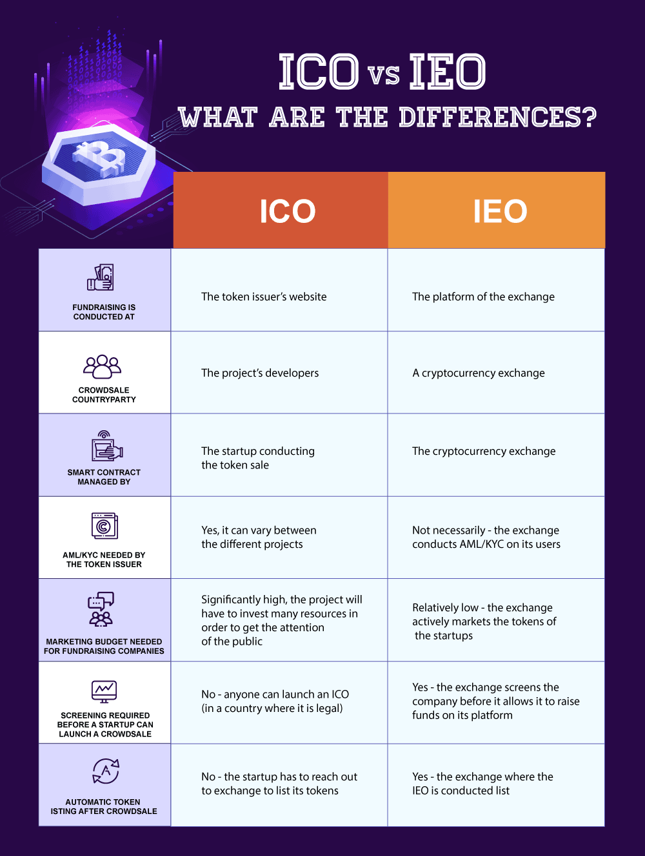

Slide 8
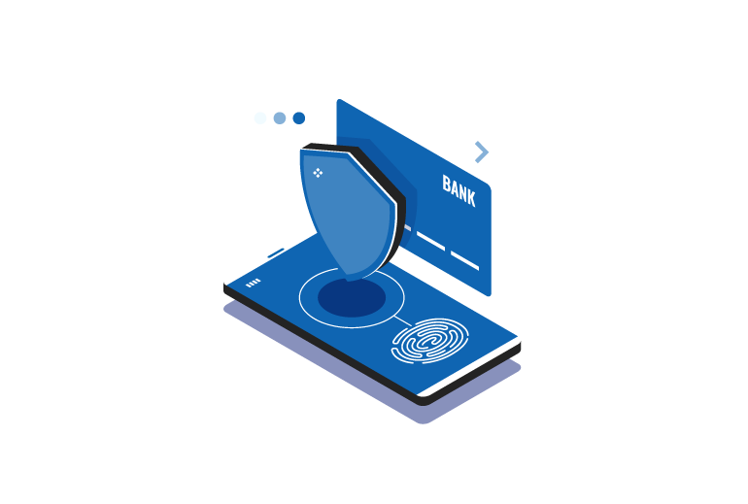


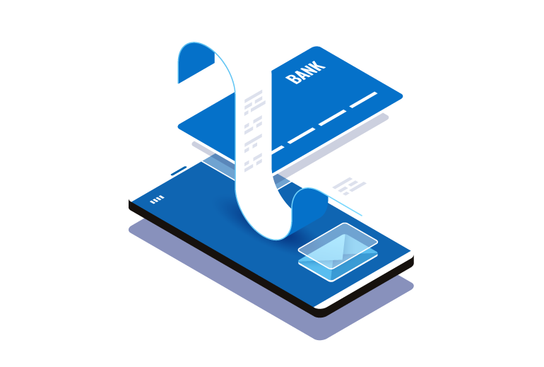
CÁC BƯỚC THAM GIA ĐẦU TƯ IEO
BƯỚC 2:
Nghiên cứu sàn giao dịch bạn sẽ tham gia mua IEO
BƯỚC 1:
Kiểm tra thông tin 1 dự án sắp thực hiện IEO
Nhiều dự án hiện nay đang crowdfunding chủ yếu qua ICO, bạn nên kiểm tra bước này để phòng scam.
BƯỚC 3:
Đăng ký tài khoản và thực hiện KYC với sàn giao dịch
CÁC BƯỚC THAM GIA ĐẦU TƯ IEO
BƯỚC 4:
Kiểm tra loại tiền điện tử nào sẽ được chấp nhận khi bạn đầu tư IEO
Hầu hết các dự án sẽ yêu cầu bạn gửi Ether để đầu tư. Tuy nhiên, với IEO, bạn có thể đầu tư bằng coin sàn giao dịch.
Hãy kiểm tra kĩ thông tin này.
BƯỚC 5:
Thực hiện mua IEO khi có thông báo bắt đầu

Slide 9
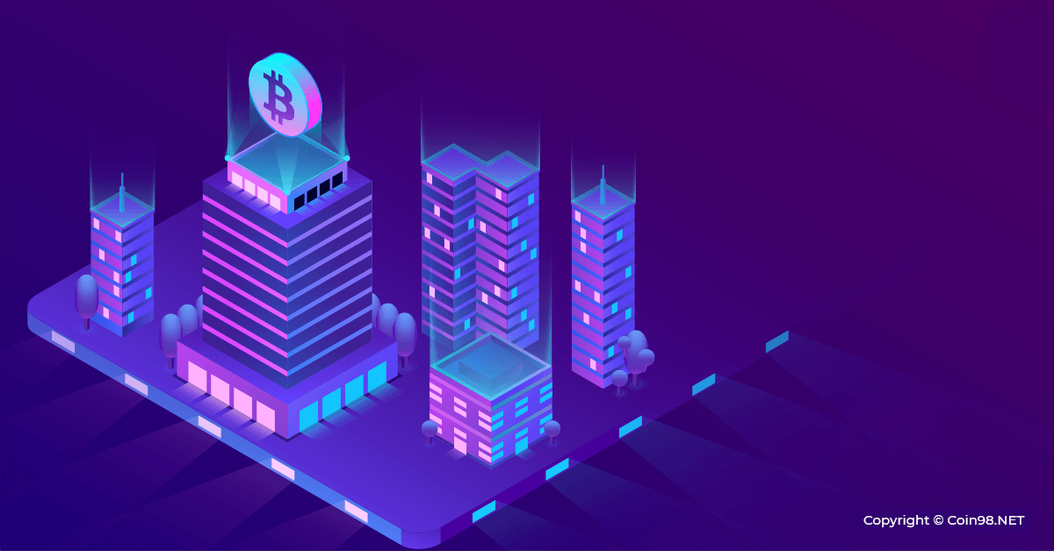
Tại sao chọn IEO
Lợi ích cho khởi nghiệp
Đối với các nhà đầu tư, điều đó thực sự không quan trọng nếu bạn đang tham gia vào IEO. Trong cả IEO, bạn sẽ trải qua chứng nhận AML / KYC và gửi tiền điện tử đến một địa chỉ để đổi lấy token.
Tuy nhiên, đối với các nhà phát triển, IEO có thể mang lại lợi ích đáng kể – và đó là lý do tại sao một số lượng lớn các nhà phát triển đang chọn IEO. Lợi ích bao gồm:

Slide 10
Được sàn tự động listcoin:
Với IEO, bạn biết token của bạn mua sẽ được liệt kê trên sàn giao dịch ngay trước khi bán. Bạn đã có một sự đảm bảo chắc chắn cho tính thanh khoản cho coin của mình, và đặc biệt là không phải chờ đợi khi nào list sàn hoặc hỏi list sàn nào.

Slide 11
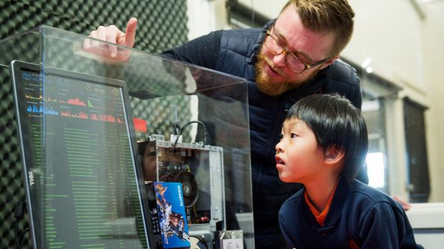
Tiếp cận hàng triệu người
Các sàn giao dịch có hàng triệu người dùng. Khi tiến hành IEO, các startup sẽ có thể tiếp cận ngay với cơ sở người dùng khổng lồ đó. Bạn có thể giảm chi phí marketing.

Slide 12
Độ uy tín cao:
Với IEO, bạn có thể giao dịch trực tiếp với sàn mà bạn biết và tin tưởng. Điều này mang lại thêm uy tín cho dự án. Các công ty khởi nghiệp có thể tránh bị gắn mác là lừa đảo, vì lừa đảo đã bị loại bỏ

Slide 13
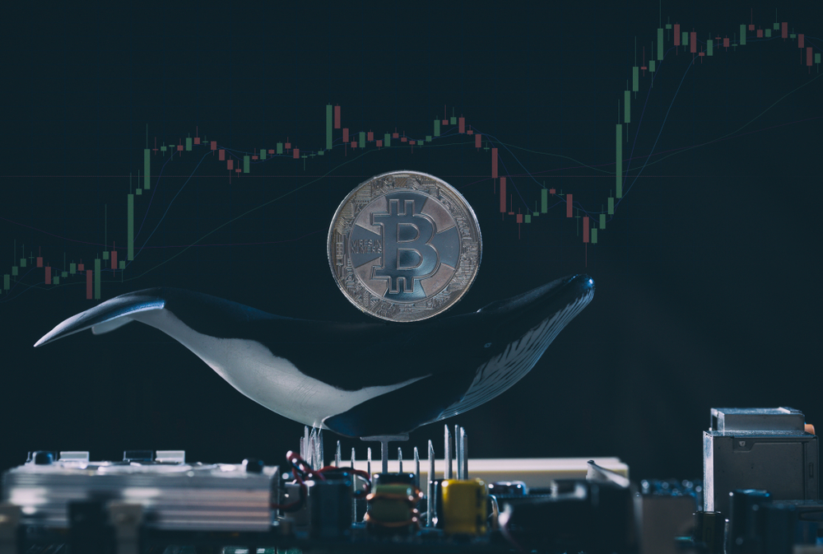
Tránh bị cá voi xả:
IEO có thể giúp giảm thao túng giá

Slide 14
Lợi ích cho sàn khi triển khai IEO
Thu hút người dùng mới
Có hàng ngàn người dùng quan tâm đến việc khởi động và công nghệ của nó. Những người dùng này chưa đăng ký sàn của bạn – nhưng họ sẽ đăng ký khi bạn khởi chạy IEO.
Marketing tốt
Nếu sàn của bạn có lịch sử lưu trữ các dự án và IEO hợp pháp, chất lượng cao, thì đây là tiếp thị tuyệt vời cho trao đổi của bạn. Khi các dự án quảng bá cho IEO của họ, thì họ luôn luôn nhắc tới bạn trong những bài PR đắt tiền của mình, vì thế, chính bạn cũng đang được họ quảng cáo…free. Tất cả đều có lợi.
Coin sàn tăng
Khi coin sàn được list như là một hình thức mua bán, thì những người có nhu cầu mua sẽ chú ý đến coin của sàn hơn, nếu đợt IEO đó thành công, giá coin sàn chắc chắn sẽ hưởng lợi. Ví dụ, Sau IEO đồng BTT, thì đồng BNB cũng tăng tới 75% trong tháng.
Thêm phí
Lưu trữ IEO là một cách tuyệt vời để tăng thêm phí giao dịch trên sàn giao dịch của họ. Sàn cũng tính phí cho các startup.

Slide 15

Lợi ích cho người dùng triển khai IEO
Không cần đăng ký 2 lần
Thông qua KYC / AML tại trang web khởi động, thành viên tham gia IEO không cần đăng ký lại.
Tiếp cập thị trường dễ dàng
Với IEO, các token tiềm năng nằm ngay bên cạnh các token hiện tại của bạn trong ví sàn, giúp bạn dễ dàng chuyển số dư giữa các tài khoản.
Giảm thiểu rủi ro
Là thành viên của một sàn giao dịch uy tín hợp pháp bạn sẽ được đảm bảo khi tham gia.

Slide 16


Các dự án IEO tiềm năm trong 2019
- Ngày mở bán: 28/01 Mã: BTT Token type: Giá IEO: 1 BTT = 0.00012 USD
- Ngày mở bán: 19/03 Mã: CELR Loại token: ERC20 Giá IEO: 1 CELR = 0.00650
- Ngày mở bán: 25/02 Mã: FET Loại token: ERC20 Giá IEO: 1 FET = 0.08670 USD
- Ngày mở bán: 19/03 Mã: CELR Loại token: ERC20 Giá IEO: 1 CELR = 0.00650
- Ngày mở bán: 19/03 Mã: CELR Loại token: ERC20 Giá IEO: 1 CELR = 0.00650
- Ngày mở bán: 19/03 Mã: CELR Loại token: ERC20 Giá IEO: 1 CELR = 0.00650 USD

Slide 17


Exchange The World
WorldTrade là một nền tảng trao đổi tiền điện tử có hơn 40 cặp tiền trao đổi khác nhau bao gồm Bitcoin, Ethereum, Dash, Litecoin,v..v..và còn phát triển cùng các chương trình đầy hứa hẹn.

Slide 18

Công nghệ vượt trội
Sử dụng hệ thống kiến trúc đa tầng mạnh mẽ.
Hỗ trợ đa thiết bị
Hỗ trợ các trình duyệt Web, Apps Mobile và các nền tảng khác.
Hiệu suất cao
Chip Nano có thể xử lý hàng triệu đơn hàng mỗi giây.
Tính thanh khoản cao
Giao dịch nhiều cặp tiền với tính thanh khoản cao.
Hỗ trợ đa ngôn ngữ
Hỗ trợ đa ngôn ngữ.

Slide 19
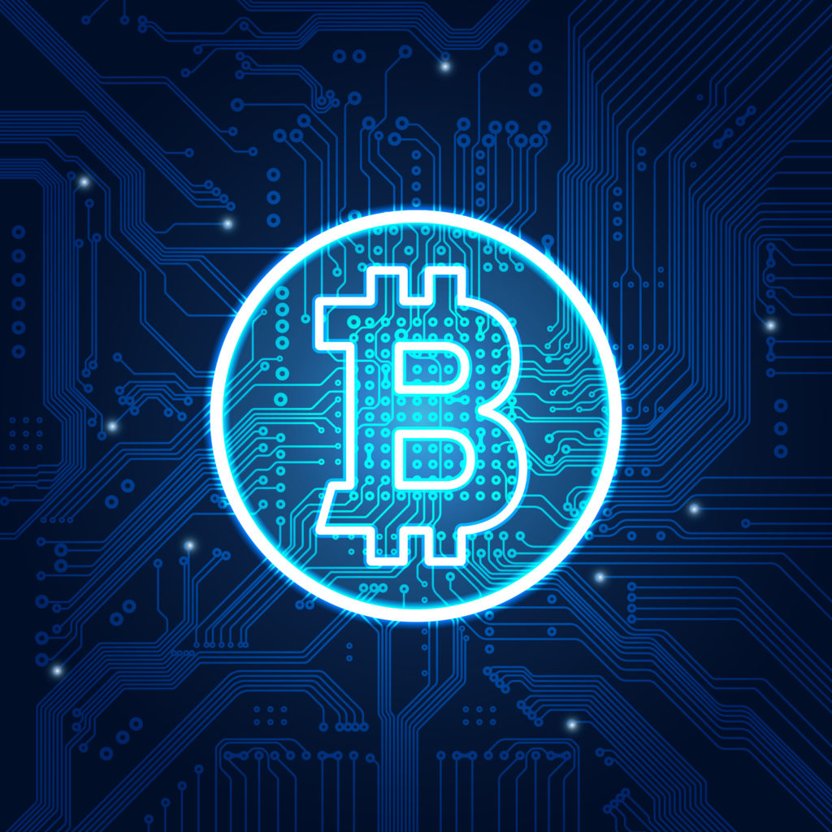

TOKEN
Ký hiệu : WTE
Thuật toán: ERC 20
Giá hiện tại: 0.3$ / WTE
Tổng lượng coin: 50,000,000 coin
Sàn giao dịch riêng quy đổi ra:
BTC, ETH, XRP, XLM, USDC, ETC, ZRX, BAT, ZEC, REP.

Slide 20

Thưởng phát triển thị trường
Cơ hội Đầu Tư và Hợp tác cùng WORLDTRADE!
Gói đầu tư |  | 500$ | 1.000$ | 3.000$ | 10.000$ | 25.000$
Giới thiệu |  | 6% | 7% | 8% | 9% | 10%
Nhị phân (2F1/2Line) |  | 6% | 7% | 8% | 9% | 12%
Phí Trade | F1 | 5% | 5% | 5% | 5% | 5%
 | F2 |  | 8% | 8% | 8% | 8%
 | F3 |  |  | 10% | 10% | 10%
 | F4 |  |  |  | 12% | 12%
 | F5 |  |  |  |  | 15%

Slide 21
Gói đầu tư
Cơ hội Đầu Tư và Hợp tác cùng WORLDTRADE!

Slide 22
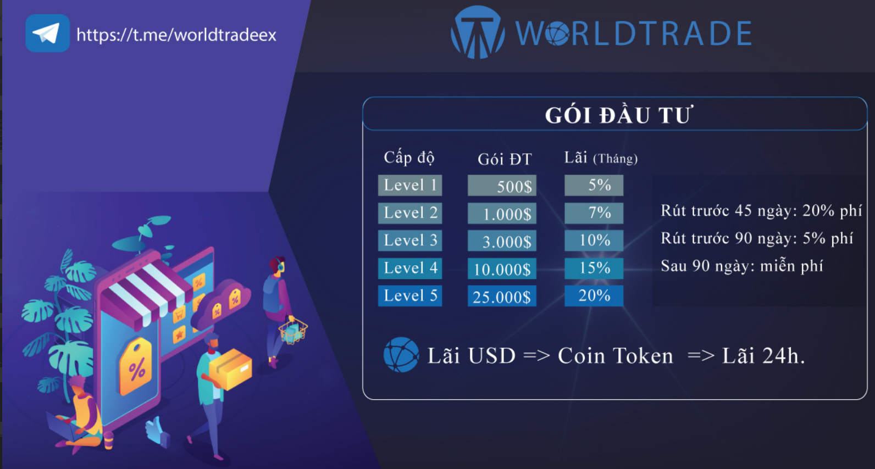
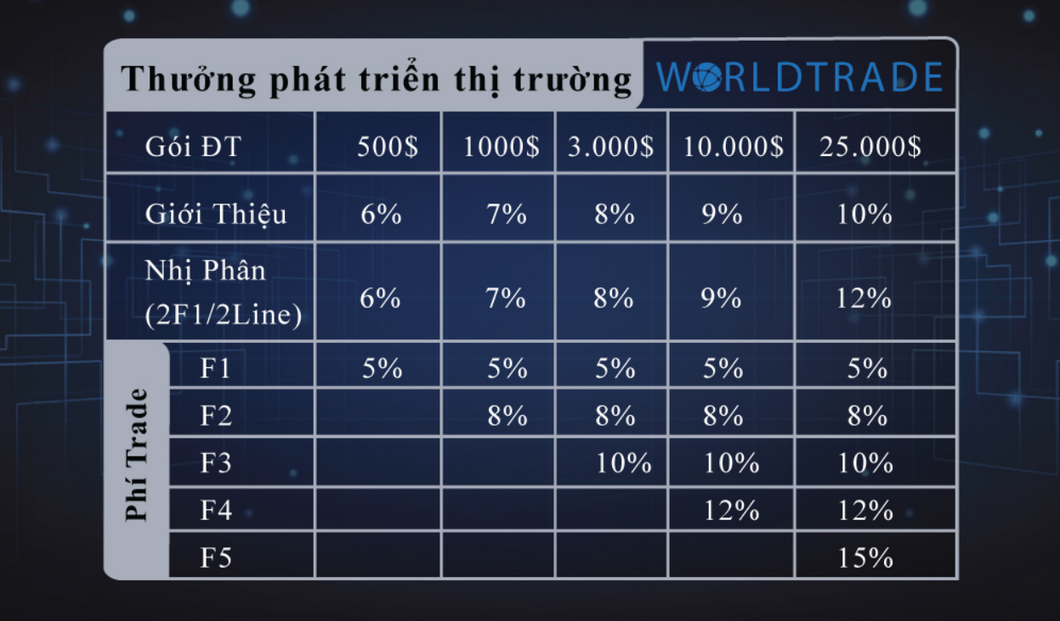
Cơ hội Đầu Tư và Hợp tác cùng WORLDTRADE!

Slide 23
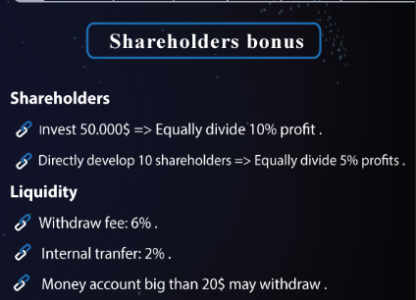
Cơ hội Đầu Tư và Hợp tác cùng WORLDTRADE!

Slide 24
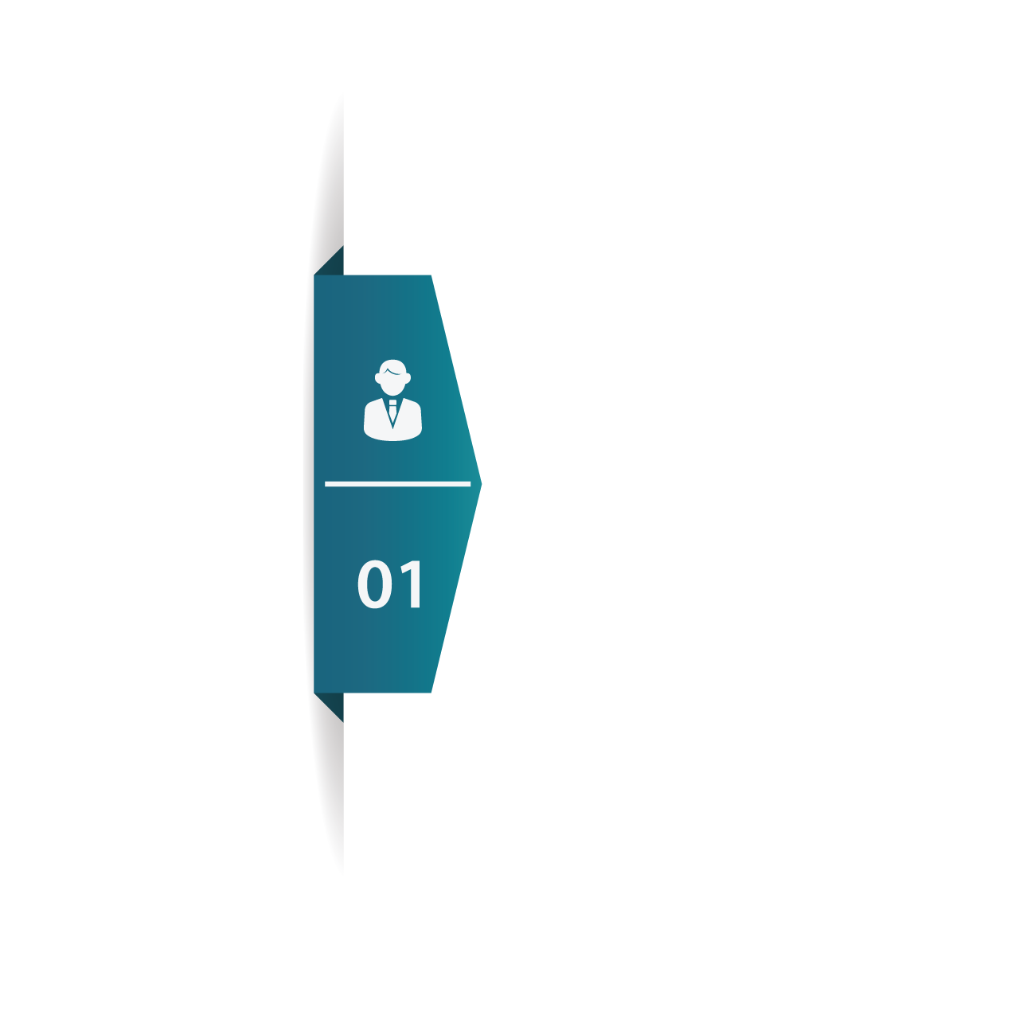

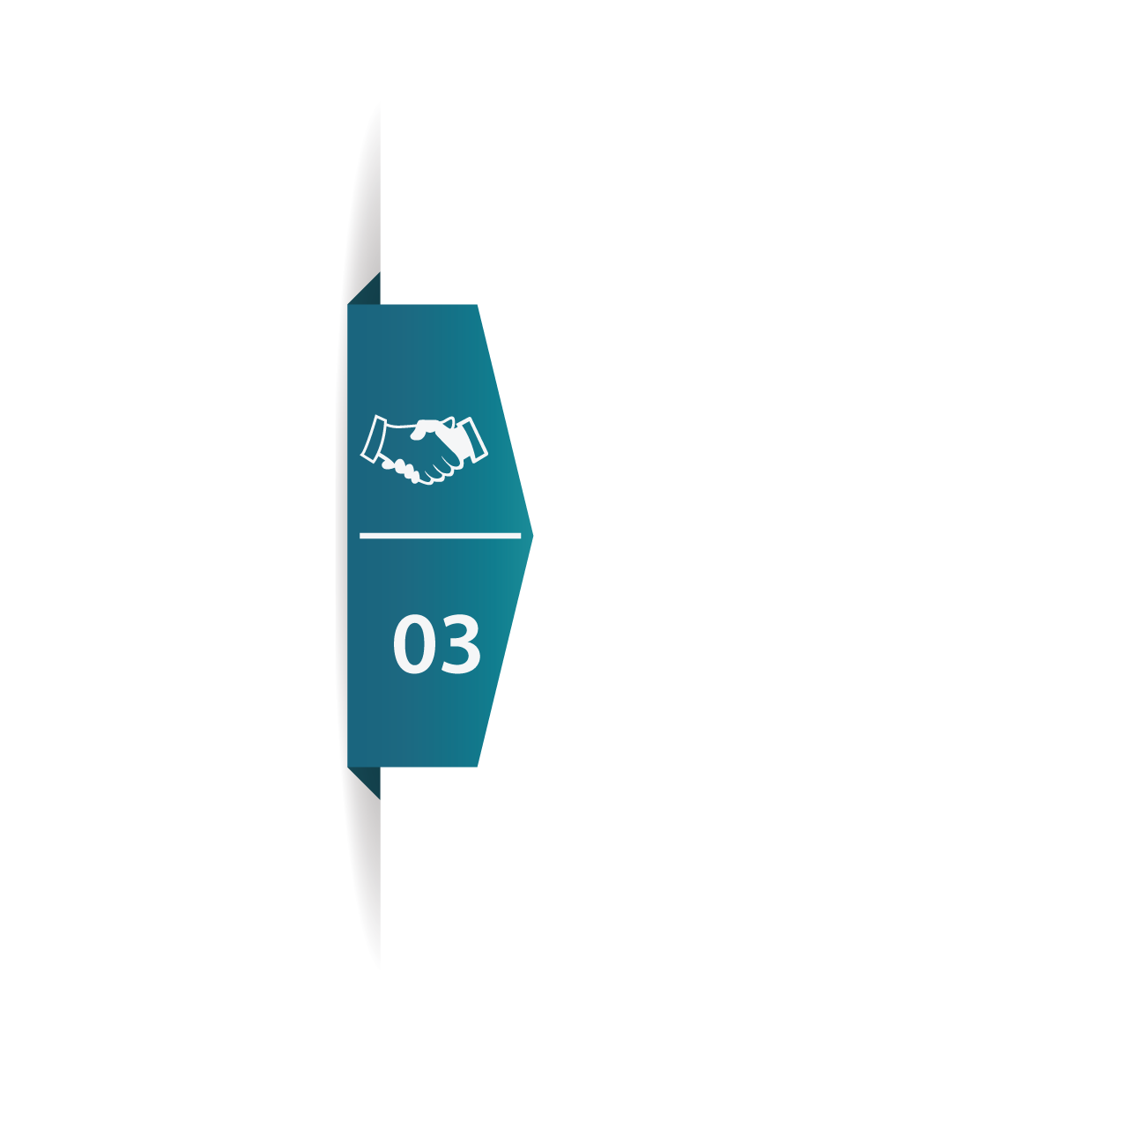
Lộ trình phát triển qua các giai đoạn
Phát hành IOE
Tạo sự cam kết, phát triển cho các sàn và các cổ đông.
Mở rộng mạng lướt kết nối ICO.
Tăng niềm tin của nhà đầu tư vào các dự án công nghệ.
Phát triển hình thức STO
Mở rộng các nguồn giao dịch như Forex, chứng khoán.
Giảm thiểu các dự án ảo.
Phát triển cộng đồng
Mở các gói đầu tư, thu hút phát triển tạo nền móng thành viên cốt lõi

